Slide 1
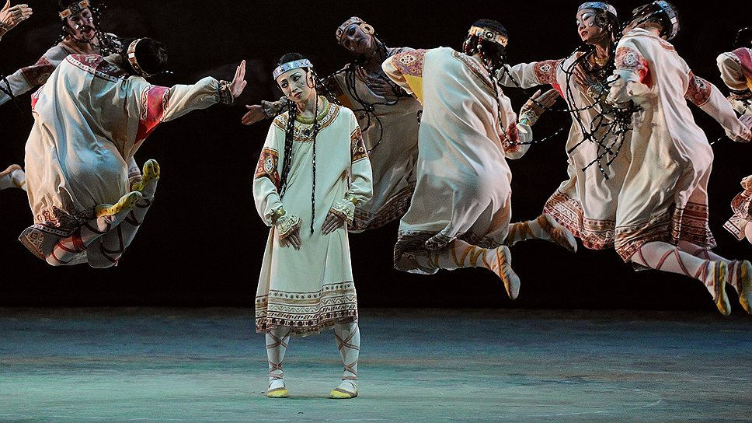
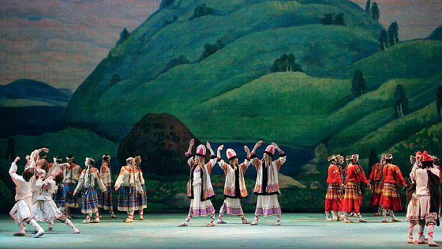
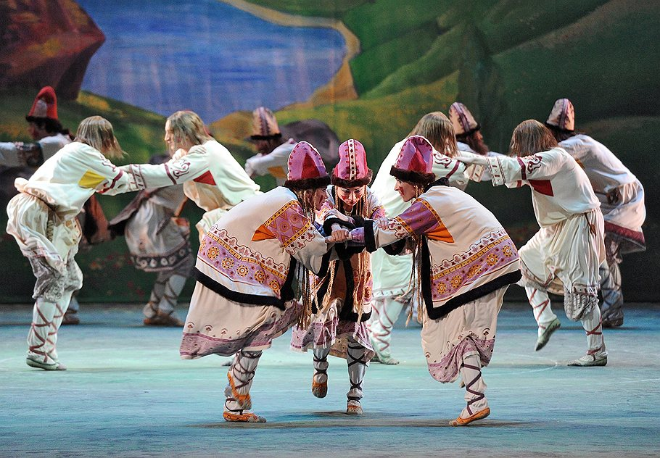
ФОЛЬКЛОР
і
МУЗИЧНИЙ
ТЕАТР

Slide 2
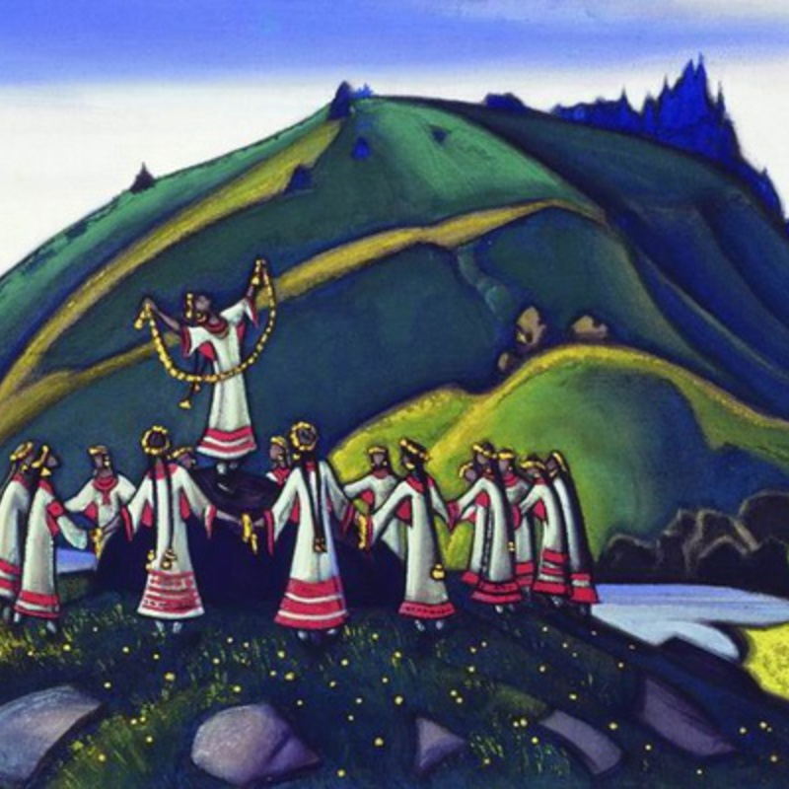
Ігор Стравінський, балет
«Весна священна»

Slide 3
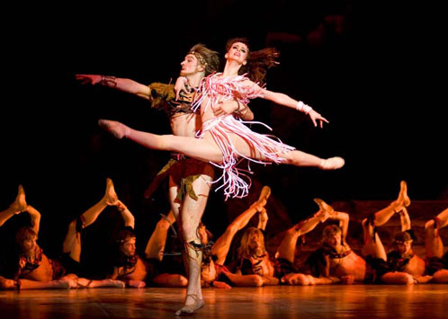
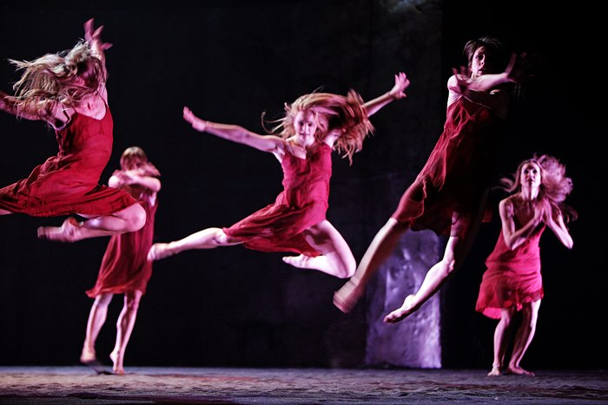
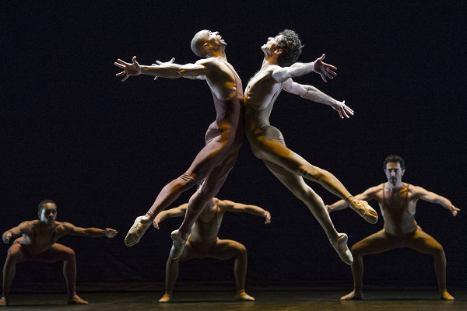
Сучасна балетна вистава відрізняється від класичного балету тим, що їй притаманні ритмопластичні танці, пантоміма,
елементи акробатики, світлозвукові ефекти, оригінальні декорації, костюми і навіть спів (хори).

Slide 4
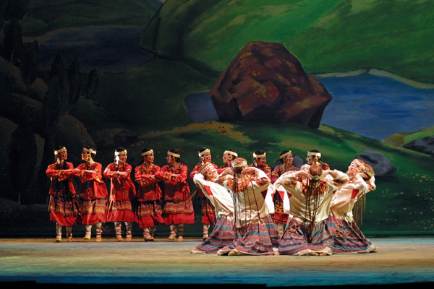
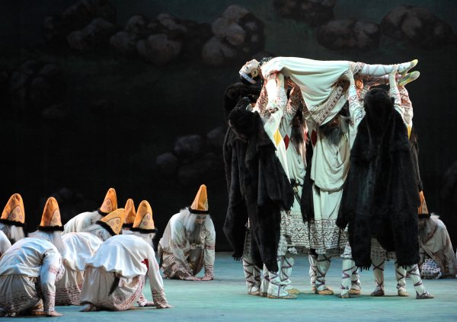
Відомий композитор Ігор Стравінський створив балет «Весна священна», у якому відобразив язичницьку Русь навесні: з дівочими хороводами, культом Землі, жертвопринесенням на честь богині Весни.
У балеті надзвичайно сильний і виразний ритм. Композитор
використовує основні музичні засоби — тембр, гармонію і ритм, щоб зобразити взаємовідносини природи та людини.

Slide 5
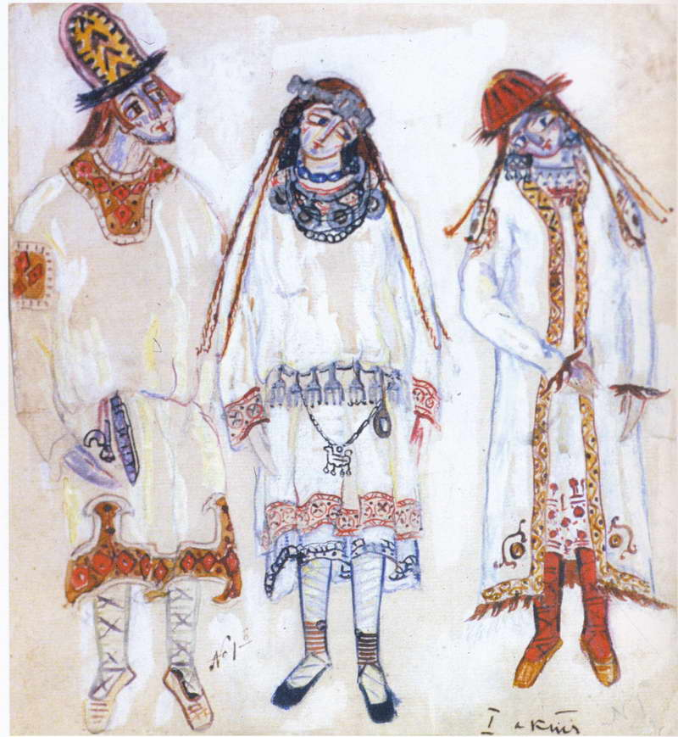
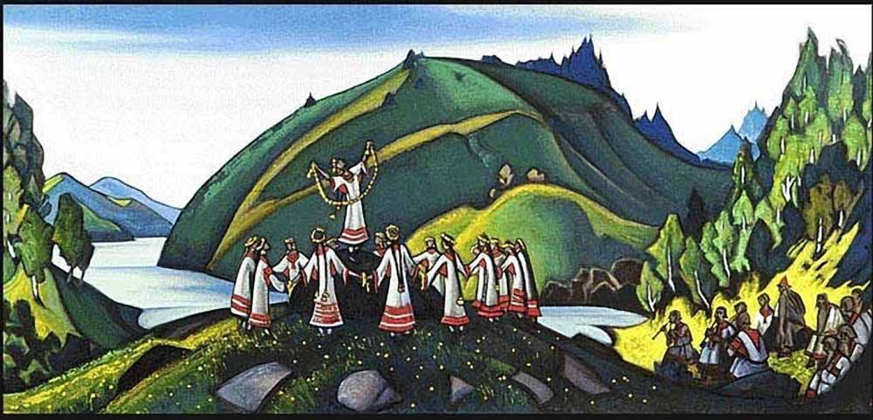
Новизна і складність музики відчули і глядачі під час прем’єри,
і оркестр на репетиціях.
Лібрето до балету написали сам композитор — Ігор Стравінський, і Микола Реріх — всесвітньо відомий
художник, який також створив
декорації й костюми до вистави.

Slide 6
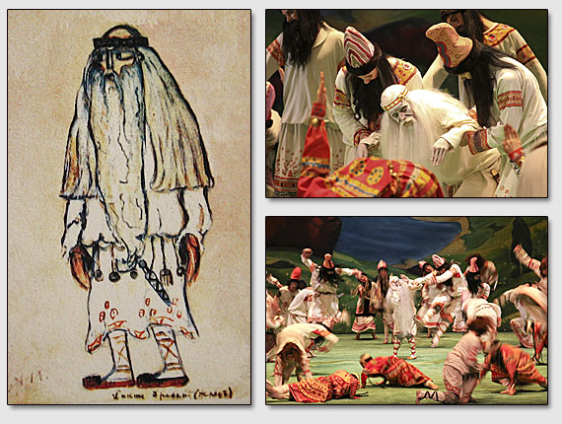
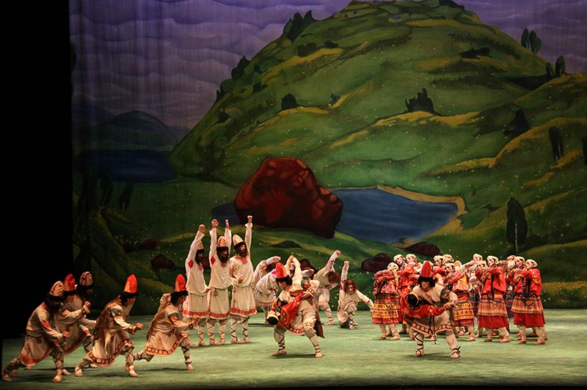
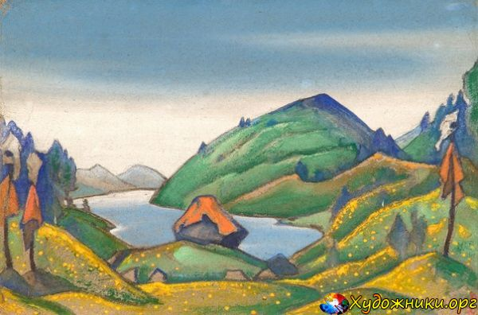
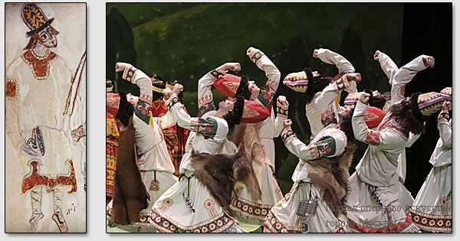

Slide 7
Прем’єру балету глядачі не сприйняли, залишивши поза увагою оригінальність і складність хореографії на тему язичницьких обрядів. Але минули роки, і балет підкорив серця шанувальників мистецтва в усьому світі.
Чим вражає музика балету?
Які
картини-образи виникли у вашій уяві?
Чому глядачі на прем’єрі не сприйняли балет?

Slide 8
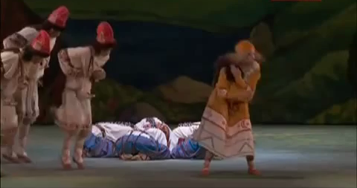

Slide 9
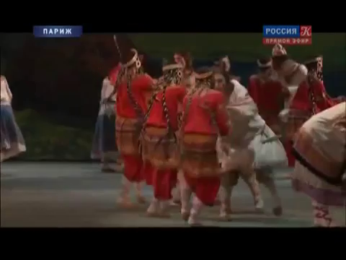

Slide 10
Чим вражає музика балету?
Які
картини-образи виникли у вашій уяві?
Чому глядачі на прем’єрі не сприйняли балет?

Slide 11
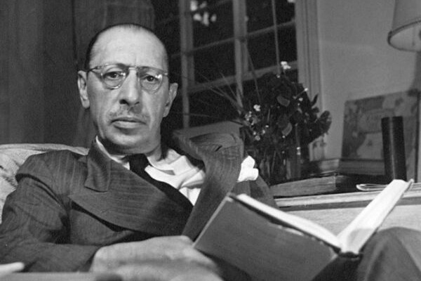
Всесвітньо відомий композитор
і диригент українського походження. Народився в сім’ї співака в Оранієнбаумі, поблизу
м. Санкт-Петербург.
З дитячих років навчався гри на фортепіано. Талант композитора яскраво проявився в жанрі балету.
Під керівництвом
М. Римського-Корсакова були написані перші
твори ,симфонію «Феєрверк»для оркестру, прем’єру якої відвідав відомий хореограф Сергій Дягілєв. Він високо оцінив талант молодого композитора. Протягом трьох років співпраці з трупою Дягілєва Стравінський
написав три балети, що принесли йому світову славу — «Жар-птиця»,
«Петрушка» та «Весна священна».
Стравінський Ігор Федорович
(1882—1971)

Slide 12
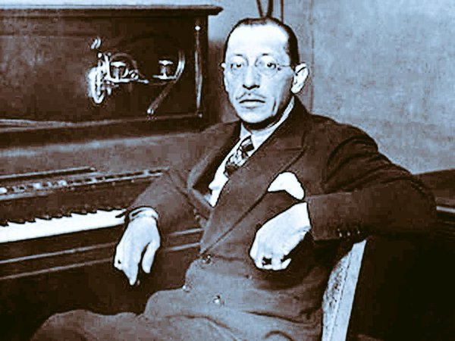
Стравінський, творчість якого вплинула на розвиток музики ХХ ст., посідає особливе місце серед композиторів того часу.

Slide 13
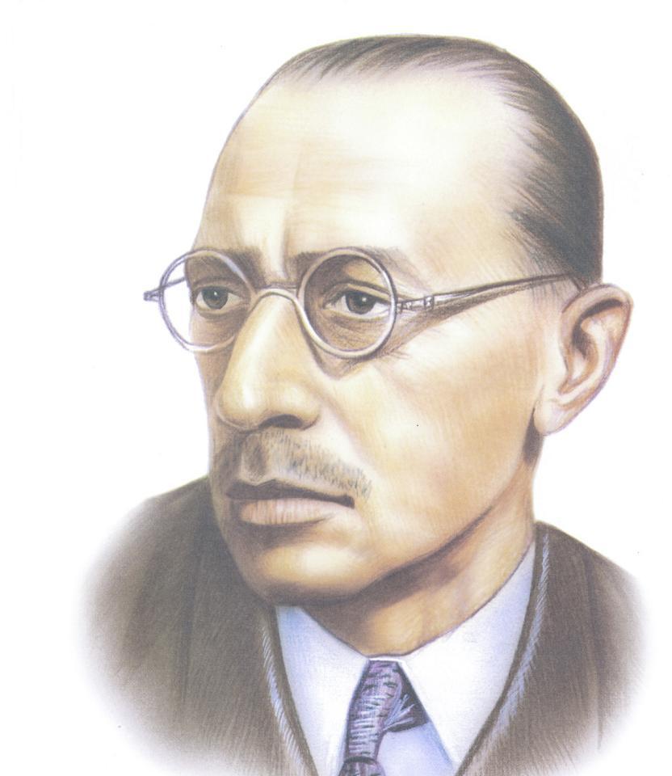
Сьогодні на уроці ми говорили на тему …
ФОЛЬКЛОР і МУЗИЧНИЙ ТЕАТР
Назвіть музичний твір з яким ми сьогодні
познайомились, хто композитор.
Ігор Стравінський, балет
«Весна священна»
У балеті відобразив язичницьку Русь навесні: з дівочими хороводами, культом Землі, жертвопринесенням на честь богині Весни.

